Slide 1
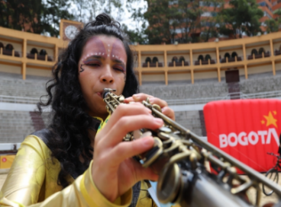
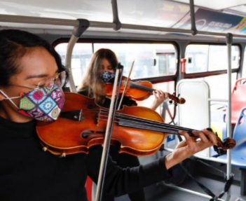
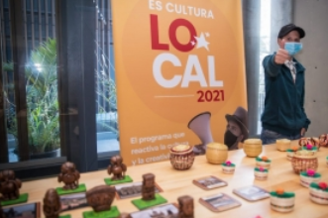
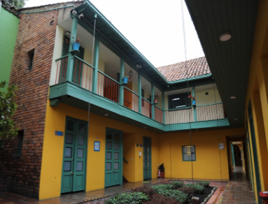
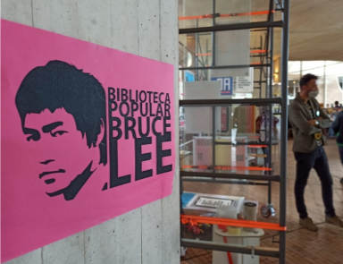
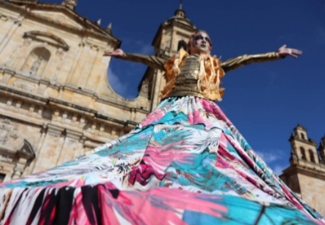
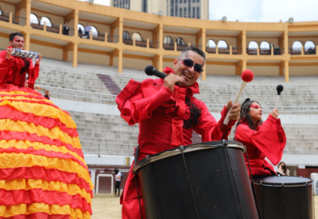
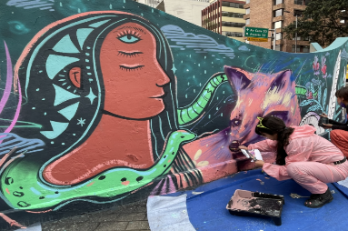
Estrategia de Rendición de Cuentas 2022
Oficina Asesora de Planeación – SCRD
Bogotá D.C., marzo 2022

Slide 2
Normativa y Articulación:
Ley 1757 de 2015 Participación democrática
Ley 1712 de 2014 Transparencia y derecho de acceso a la información pública
Ley 1474 de 2011 Estatuto anticorrupción
Manual Único Rendición de Cuentas
Lineamientos Veeduría Distrital
Estrategia de Gobierno Abierto
Directiva 005 Alcaldesa Mayor: Directrices sobre gobierno abierto de Bogotá D.C. (demanda ciudadana, huella de gestión y balance ciudadano)
Protocolo de Rendición de Cuentas Sec. General
Ley 850 de 2003 Veedurías ciudadanas
Ley 1909 de 2018 Estatuto de Oposición
Acuerdo 380 de 2018 Rendición de Cuentas de la Admón. Distrital.
Dimensiones y Políticas MIPG – Política de Participación Ciudadana
Plan Anticorrupción y Atención al Ciudadano
Política Pública Distrital de Transparencia, Integridad y no Tolerancia con la Corrupción en Bogotá
Instrumentos de medición: FURAG, IDI, ITB, E.Percepción.

Slide 3
Recordar que:
La rendición de cuentas es un proceso continuo e ininterrumpido, de diálogo e interacción con la ciudadanía y grupos de valor de las entidades del sector
La Estrategia de Rendición de Cuentas de la SCRD 2022 se encuentra articulada con la Estrategia de Participación Ciudadana, Plan Anticorrupción y de Atención al Ciudadano SCRD 2022 y el FURAG
La Estrategia de Rendición de Cuentas de la SCRD 2022 tendrá un enfoque poblacional y de derechos humanos
La Estrategia, busca fortalecer el acceso a la información, la participación ciudadana y el control social por parte de las organizaciones sociales, organismos de control, ciudadanía en general y grupos de valor frente a las decisiones, acciones y resultados de los programas, políticas, proyectos y planes de la entidad de acuerdo con la misión y/o propósito fundamental de la SCRD y el Sector
También busca afianzar la cultura de la rendición de cuentas y el concepto de responsabilidad en todos los miembros de la organización en cuanto al derecho a la información y la participación
Sera uno de los insumos para la Audiencia Pública de Rendición de Cuentas Sectorial 2022 para interactuar y responder a las inquietudes de la ciudadanía y los grupos de valor.

Slide 4
Elementos:
Rendición de Cuentas
Información
Responsabilidad
Diálogo
Dar explicaciones y justificaciones o responden a las inquietudes de los ciudadanos
Mantener un contacto directo con la ciudadanía y grupos de valor.
Interacción, pregunta-respuesta y aclaraciones sobre las expectativas mutuas de la relación
Generación de datos y contenidos sobre la gestión y sus resultados resultado
Proceso de mejora continua para fortalecer la gestión con base en la participación permanente y decisoria de los grupos de valor.

Slide 5
Rendición de cuentas permanente
Espacios de Diálogo
MUFP
Diálogo ciudadanos
VD
Espacios de participación
SG
Diálogo de doble vía con la ciudadanía
D_005/20
1. Los espacios de diálogo deben contemplar los temas a tratar con base a las solicitudes de los grupos de valor
2. Deben ser espacios dispuestos para el diálogo en doble vía con los grupos de valor, privilegiando la retroalimentación ciudadana.
3. En el espacio de diálogo se debe dar respuesta a las inquietudes, preguntas y se deben generar compromisos.
DEMANDA CIUDADANA
HUELLA DE GESTIÓN
BALANCE CIUDADANO

Slide 6
Fases:

Slide 7
Estrategia de Rendición de Cuentas 2022
Plan de trabajo y cronograma

Slide 8
Mar
Abr
May
Jun
Jul
Ago.
Sep.
Oct.
Nov
Dic
Ene/Feb
FASES
ELEMENTOS
Actualización Estrategia
Caracterización Grupos Valor
INFORMACIÓN
ALISTAMIENTO
Lideres RCtas
Lideres RCtas
Lideres RCtas
Identificación, sistematización y recopilación de información
Espacios de información a grupos de valor
CAPACITACIÓN
Acciones comunicacionales para diálogos y audiencias
Formatos
Tablero de control ciudadano, Plataforma Colibrí .
DIÁLOGO
Programación y realización de espacios de diálogo x dependencias
DIÁLOGO CIUDADANO
Programación y realización de espacios de diálogo Sectoriales
Formatos
Evaluación Espacios
Evaluación Espacios
Evaluación Espacios
Publicación informe Rctas. 2 Nov
Audiencia 2 Dic
AUDIENCIA PÚBLICA
RESPONSABILIDAD
Preparación y Difusión y Convocatoria Audiencia
Formatos, sistematización y respuestas
Evaluación
Socialización de formatos
Seguimiento compromisos 2021 - COLIBRI
Seguimiento compromisos 2021 - COLIBRI
Difusión
SEGUIMIENTO
Registro compromisos 2022 - COLIBRI

Slide 9
GRACIAS

